Slide 1
Terminologie BSS
25. 10. 2023
BSSb1101 Úvod do bezpečnostních a strategických studií
Jan KLEINER
jkleiner@mail.muni.cz

Slide 2
Outline
Základní pojmy BSS v souvislostech.
Bezpečnost,
bezpečnostní soutěž,
válka apod.
Základní oblasti BSS a příslušné pojmy.
Terorismus a kyberterorismus.
Hrozba, riziko, zájem, moc, typy strategie, intencionální, neintencionální hrozby apod. – potřeba nastudovat ze Zemana (2002)!

Slide 3
Bezpečnost I (Eichler, 2009)
Těžko uchopitelný pojem.
Maslowova pyramida potřeb (další slide).
Negativní vs. pozitivní způsob definování.
Nepřítomnost (neexistence hrozby).
Pozitivní se vždy váže k referenčnímu objektu (individuum, stát, kultura, mezinárodní prostředí, organizace, živočišný druh apod.)
„Bezpečný je ten [referenční objekt], který má zajištěný své přežití a možnosti dalšího rozvoje. Je mimo dosah přímých a naléhavých hrozeb, nebo je před nimi spolehlivě chráněn“ (s. 12).

Slide 4
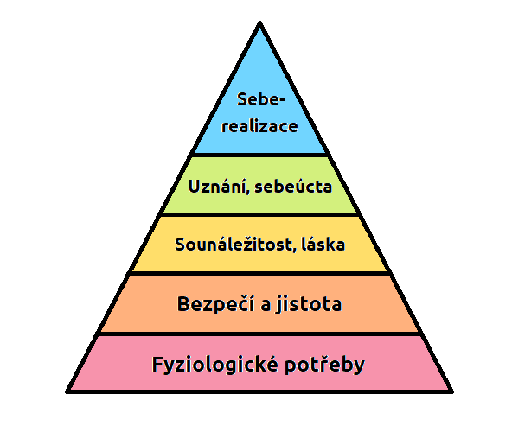
Zdroj: Mentem.cz

Slide 5
Bezpečnost II (Eichler, 2009)
Dle referenčního objektu pak příslušné definice:
Např. stát – 3 hlavní cíle:
1) Eliminace hrozeb (vojenských/nevojenských).
2) Zajištění vnitřního pořádku a soudržnosti.
3) Spravedlnost a bezpečnost pro občany.
Nemůže být nikdy absolutní, pouze relativní.
Rozdílné přístupy na základě škol, teorií a paradigmat – vliv teorií MVZ.
+ Security vs. safety!

Slide 6
Bezpečnostní soutěž I (Eichler, 2009)
Ústřední pojem realismu.
Předpoklad, že všechny státy upevňují svou bezpečnost skrze relativní výhody (oproti absolutním v liberalismu) → „better be safe than sorry“.
„Self-help system“.
Obavy a strach > důvěra.

Slide 7
Bezpečnostní soutěž II (Eichler, 2009)
Pojí se s typy systémů mezinárodní dělby moci.
Unipolarita, bipolarita, vyvážená multipolarita, nevyvážená multipolarita.
Balancing (vyvažování), bandwagoning (pragmatické připojení k hegemonovi).
Koncert velmocí 1815-1914.
Rovnováha sil: jediná možnost míru (dle realistů).
Role odstrašení (např. doktrína MAD).

Slide 8
Dimenze (sektory) bezpečnosti (Eichler, 2009; Buzan a kol., 2005)
Bezpečnost = vojenství → cca 80. léta 20. století – rozšíření a prohloubení pojmu – Kodaňská škola → sektory:
Vojenská bezpečnost.
Societální, politická, environmentální, ekonomická.
Sekuritizace – řečový akt (pokračování politizace).
Více viz následující přednáška.
+ Kritická bezpečnostní studia (Fierke, 2015): čí bezpečnost?
Role feminismu, postmodernismu, kritické teorie, marxismu apod.

Slide 9
Bezpečnostní dilema (Eichler, 2009)
Původně spjato s realismem, nyní obecně užívaný termín.
Stát A začne zbrojit, není jasné, jestli zbrojí obranně nebo útočně → stát B ho dorovnává → stát A to vnímá jako oslabení své relativní pozice a přidává → spirála končící konfliktem nebo deeskalací.
Role teorie her (vězňovo dilema, chicken game atd.) – simulace různých scénářů a statistické vyčíslení pravděpodobnosti.
Z opačné výchozí pozice se bavíme o bezpečnostní spolupráci, jejímž projevem mohou být bezpečnostní společenství (např. USA a Kanada, ČR a SR apod.).

Slide 10
Válka I (Williams, 2018)
War, warfare.
Základní logika: kolektivní násilí za účelem dosáhnutí společného cíle.
Římané: občanská válka.
„sociální fakt“ napříč kulturami, ve kterých je tento jev hluboce zakořeněn
+ tzv. warrior culture (jedna) vs. warrior traditions (hodně) (Keegan, 2004).

Slide 11
Válka II (Williams, 2018)
Kulturní přístup:
Sociálně konstruovaná instituce (podobně jako manželství), jejíž podoba je utvářena danou kulturou a často ji i silně ovlivňuje.
Právní přístup:
Mezinárodní právo, Charta OSN (zákaz útočné války), principy vedení války (IHL) apod.
Sociologický přístup:
Válka jakožto transformační síla sociálních a politických pořádků.
Politický přístup (nejpopulárnější):
Bull (1977; další slide).
Clausewitz: válka jakožto pokračování politky jinými prostředky?
ALE Keegan (2004) – to implikuje existenci států, válka tu byla ale daleko před vznikem států.
→ válka více než politika, je to vyjádření kultury

Slide 12
Válka je:
„…organizované násilí prováděné politickými jednotkami proti sobě navzájem.
Násilí není válkou, pokud není prováděno ve jménu politického cíle.
To, co odlišuje zabíjení ve válce od vraždění, je jeho oficiální charakter a symbolická odpovědnost jednotky...
Stejně tak násilí prováděné ve jménu politické jednotky není válkou, pokud není namířeno proti jiné politické jednotce.
Násilí používané státem při popravách zločinců nebo potlačování násilí, které je v rozporu se zákonem pirátů není válkou, protože je namířeno proti jednotlivcům.“ (Bull, 1977, s. 178 cit. dle Willams, 2018, s. 180)
Stát má jako jediný aktér monopol na násilí – více v příslušné přednášce.

Slide 13
Válka nebo rivalita? (Vasquez, 1996)
Rivalita – dlouhodobější antagonistický vztah mezi státy [entitami] charakterizovaný nepřátelstvím a obtížně řešitelnými spory.
Válka – je ozbrojeným konfliktem mezi dvěma a více stranami typicky zahrnující použití vojenské síly. Je to komplexní a multikauzální proces, který znesnaňuje jednoznačné určení, zda se o válku jedná, či nikoliv.

Slide 14
Kvantitativní práh války (Seybolt, 2001)
Institut SIPRI (Stockholm International Peace Institute).
Datasety o konfliktech a válkách.
Projekt Correlates of War.
Fatality thresholds – 1000 padlých za rok (+ vícenásobné podmínky podle typu konfliktu).

Slide 15
Válka a mír (Eichler, 2009)
Opakem války je mír = nejvyšší hodnota mezinárodního společenství (rovnováha, hegemonický, imperiální a mír ze strachu → realistické pojetí).
Liberalistické pojetí – Immanuel Kant a možnost trvalého míru (to realisté odmítají).

Slide 16
Nové války (Mello, 2010 cit. dle Williams, 2018)
Eroze státního monopolu na násilí → mj. rozostření rozdílu mezi kombatanty a civilisty (nekombatanty) + Gerasimova doktrína.
Hnané spíše ekonomickými než politickými motivy – lze ale tyto rozlišit?
Charakterizované asymetrickými způsoby vedení boje (prvky nepřímé strategie viz Zeman a kol., 2002) vč. kyberútoků, informačního působení a psyops, terorismu apod.
Silná role identity (kultury apod. – velmi složitý fenomén).

Slide 17
Je možná kyberválka?
Je konflikt na Ukrajině válkou?
Je konflikt Izraele a Hamásu válkou?

Slide 18
Kyberválka?
Cyber War Will Not Take Place (Rid, 2013)
Lpění na úzkém vymezení termínu násilí.
Kód nikoho nezabije – a když ano, jedná se o efekt prvního řádu, nebo druhého/třetího?
Cyber War Will Take Place (Stone, 2013)
Válečné akce nemají mnohdy za cíl pouze eliminovat nepřítele, ale rozbít systémy řízení, infrastrukturu apod.
Kritika neschopnosti bezpečnostní komunity se shodnout na základních termínech násilí, použití síly apod. → válka, nebo sabotáž?
+ efekty druhého a třetího řádu.

Slide 19
Proč bychom se měli zabývat konflikty a lidskou a národní bezpečností daleko od našich hranic?

Slide 20
Efekt bumerangu (Liotta, 2002)
Post-9/11 – předěl a naprostou prioritou se stává válka proti terorismu (war on terror) → + Counterinsurgency (COIN) a Insurgency.
+ Debata bezpečnost vs. svoboda – rezonuje v kyber a informační bezpečnosti dodnes – bulk surveillance a Edward Snowden, GDPR apod.
Nebezpečí a hrozby na periferii se v globalizovaném světě dostanou velmi snadno do „centra“ (rozdělení přinesl Leninův imperialismus + (neo)Marxismus).
Pirátství, terorismus, obchod s lidmi, drogy apod.

Slide 21
Terorismus – definiční noční můra (Schmid, 2011)
+ Konstruktivismus + kritická BSS – pojmy se užívají za určitým účelem (politizace, sekuritizace).
Velmi zpolitizovaný termín – definition power.
1982-2004 – definice terorismu od U.S. State Dpt. se změnila 7x.

Slide 22
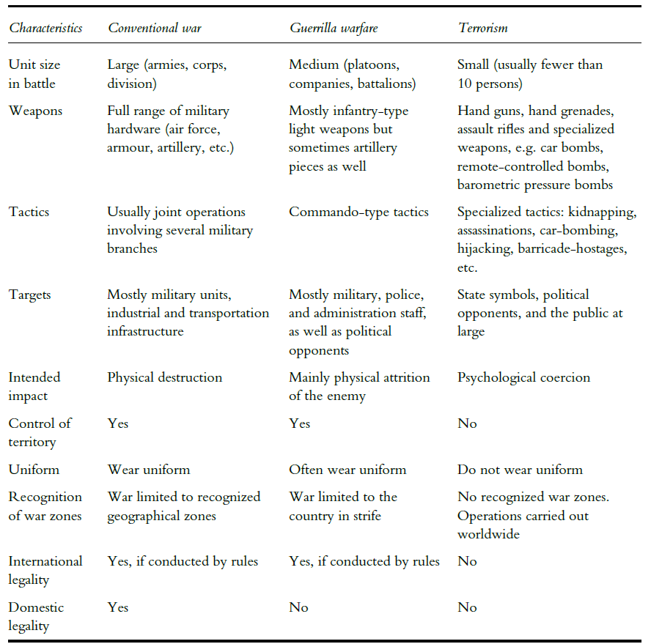
Zdroj: (Schmid, 2011, s. 69)

Slide 23
Precizovaná definice terorismu (Schmid, 2011, s. 86)
„Terorismus je na jednu stranu doktrínou o předpokládané efektivitě speciální formy nebo taktiky donucovacího politického násilí generujícího strach. Na druhé straně je to konspirační praxe kalkulovaných, demonstrativních a násilných akcí bez legálních nebo morálních zábran cílící zejména na civilisty a nekombatanty vedený s cílem propagandistického, psychologického efektu na rozdílná publika a strany konfliktu.“

Slide 24
Kyberterorismus?

Slide 25
Kyberterorismus a hacktivismus (Marsili, 2019)
Promyšlený a politicky motivovaný útok proti počítačovým systémům, informacím a datům.
Výsledkem je násilí proti nekombatantům.
Využití kyberprostoru a počítačů k destrukci a zastrašení s ideologickým cílem.
Haktivismus = použití kyberútoků a hackingu pro politické nebo sociální, aktivistické cíle. Typicky je nenásilný.
Násilí a zastrašení vs. disent.

Slide 26
Vigilantismus (Bateson, 2021)
„mimolegální prevence, vyšetřování nebo trestání přečinů… zahrnuje aktivity mimo sociopolitický systém, které tento systém mají za cíl ochránit proti subverzi“ (s. 923).
Je to spíše chování a praxe než ideologie nebo identita (pokud nejste Batman).
Problematika definic – často si protiřečí.
Opět spjaté s konceptem moci.

Slide 27
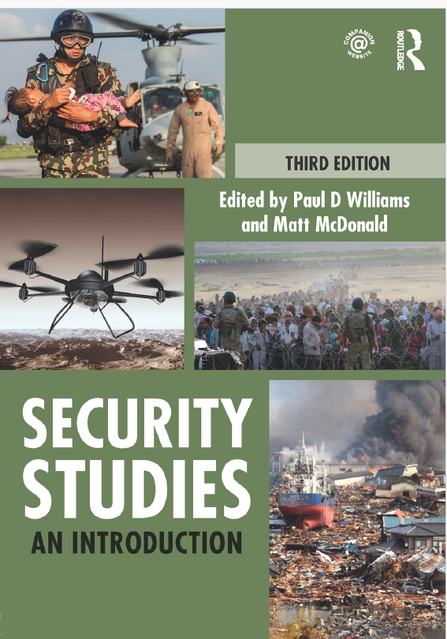
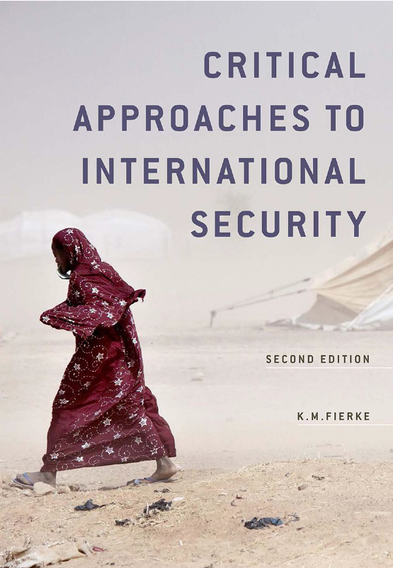

Slide 28
Reference I
Bateson, Regina. 2021. The politics of vigilantism. Comparative Political Studies, 54(6), 923-955.
Bull, Headley. 1977, The Anarchical Society (London: Macmillan).
Buzan, Barry a kol. 2005. Bezpečnost: Nový rámec pro analýzu. Brno: Centrum strategických studií. 268 s.
Eichler, Jan. 2009. Mezinárodní bezpečnost v době globalizace. Praha: Portál.
Fierke, K. M. 2015. Critical Approaches to International Security. Cambridge: Polity Press
Keegan, John. 2004. A History of Warfare. Vintage
Liotta, Peter H. 2002. Boomerang effect: The convergence of national and human security. Security Dialogue, 33(4), 473-488.

Slide 29
Reference II
Rid, Thomas. 2013. Cyberwar will not take place.Oxford University Press.
Stone, John. 2013. Cyber War Will Take Place! Journal of Strategic Studies, 36(1), 101-108, DOI: 10.1080/01402390.2012.730485
Seybolt, Taylor B. 2002. Appendix 1C. Measuring violence: an introduction to conflict data sets. SIPRI yearbook.
Schmid, A. P. 2011. The definition of terrorism. In The Routledge handbook of terrorism research (str. 39-157). Routledge.

Slide 30
Reference III
Marsili, Marco. 2019. The War On Cyberterrorism. Democracy and Ssecurity, 15 (2), 172-199.
Vasquez, John. 1996. Distinguishing Rivals That Go to War from Those That Do Not: A quantitative Comparative Case Study of the Two Paths to War. International Studies Quarterly, 1996 (40), 531-558.
Zeman, Petr. 2002. Česká bezpečnostní terminologie: výklad základních pojmů. Brno: Masarykova univerzita, Mezinárodní politologický ústav, Ústav strategických studií Univerzity obrany.

Slide 31
Děkuji za pozornost!
Dotazy? (jkleiner@mail.muni.cz)

